Slide 1


Java
第16节 I/O
医学信息工程 叶寒锋
E-mail:zjyesir@yeah.net

Slide 2

这节课讲啥？
I/O的基本概念
I/O分类
文本和二进制对比
文本I/O
Java File类
文件的输入和输出
例子1---本地读写
例子2---从web上读取
二进制IO类简单介绍（不做要求）
这节课讲啥？

Slide 3
1. I/O的基本概念
I/O (Input/Output) 输入/输出
在硬件上有I/O设备，Java中讨论的是软件I/O。

Slide 4
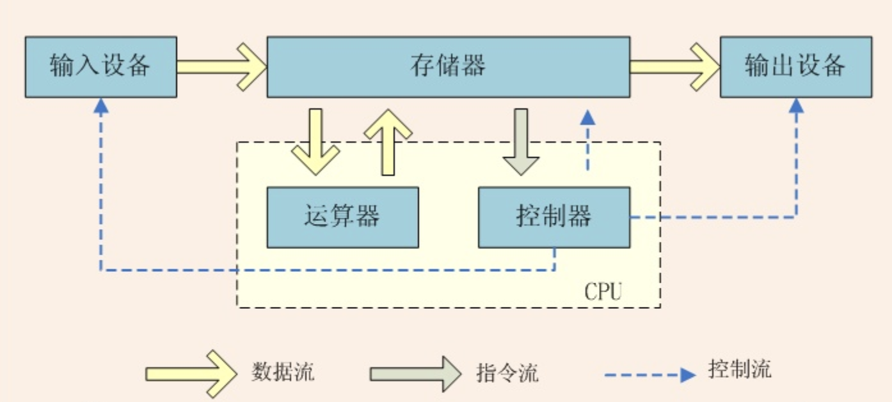
I/O在计算机硬件中的地位

Slide 5
I/O---从硬件和软件的连接
硬件I/O,比如音响，扫描，打印机等
对应驱动
硬件厂商提供
操作系统
各个软件
硬件
软件
播放《夜空中最亮的星》的过程：
网易云音乐程序(用java编写）会调用JDK API
JDK API调用操作系统的API
操作系统调用声卡驱动
声卡驱动让音箱发声，一首《夜空中最亮的星》就这样播放出来了
接下来介绍的Java I/O就是这个过程
Notes:
对于java中的.class文件，要是用一般的文本工具打开.class文件的话确实会是一堆乱码，而用开发工具打开.class的话，开发工具会给你反编译一遍，所以看起来就是正常代码了

Slide 6
软件I/O
注意下面讲到的都是 软件中的I/O概念，硬件I/O在 微机原理类型课程中有，有兴趣的同学可以自行查询了解
Notes:
对于java中的.class文件，要是用一般的文本工具打开.class文件的话确实会是一堆乱码，而用开发工具打开.class的话，开发工具会给你反编译一遍，所以看起来就是正常代码了

Slide 7
2. I/O分类基础---计算机文件
文本文件：简单的说，是基于字符编码的文件，常见的编码有ASCII编码，UNICODE编码等等。可以用文本编辑器打开
二进制文件：是基于值编码的文件，你可以根据具体应用，指定某个值是什么意思（这样一个过程，可以看作是自定义编码）。用户一般不能直接读懂它们，只有通过相应的软件才能将其显示出来。二进制文件一般是可执行程序、图形、图像、声音等等。
注意下面讲到的都是 软件中的I/O概念，硬件I/O在 微机原理类型课程中有
Notes:
对于java中的.class文件，要是用一般的文本工具打开.class文件的话确实会是一堆乱码，而用开发工具打开.class的话，开发工具会给你反编译一遍，所以看起来就是正常代码了

Slide 8
I/O分类
根据计算机文件类型，I/O也针对性地分为文本I/O和二进制I/O
就像水管运水，油管运油，不同的管道，运输不同的文件
Notes:
对于java中的.class文件，要是用一般的文本工具打开.class文件的话确实会是一堆乱码，而用开发工具打开.class的话，开发工具会给你反编译一遍，所以看起来就是正常代码了

Slide 9
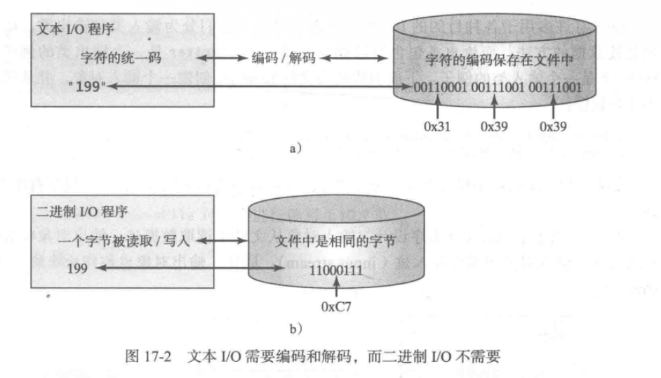
二进制和文本对比
文本：编码/转码后存
例：1->0x31->0x31的二进制
二进制：按值直接存
例：1->1 ->1的二进制

Slide 10
计算机中的万物归宗
计算机的任何存储(万物)在物理设备上是都是以二进制(归宗)，所以文本文件与二进制文件的区别并不是物理上的，而是逻辑上的。因此文本I/O是在二进制I/0上提供了一层抽象，用于字符层次的编码和解码。

Slide 11
3. 文本I/O
接下来介绍 文本的读，写

Slide 12
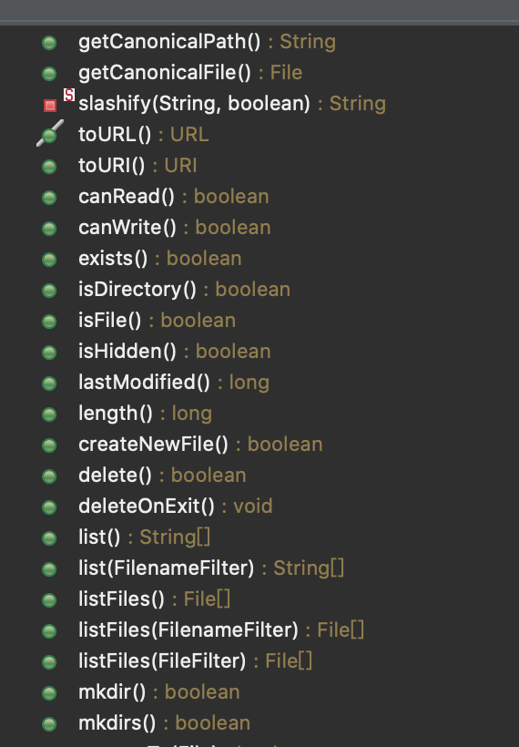
3.1 File类---本地文件的包装
File 类包含了获得一个文件或目录的属性，以及对文件或目录进行改名和删除 的方法。
File把你本地的文件包装成一个Java对象
👉是其中一些方法

Slide 13
如何构造File对象
一般采用构造函数 ：File(String filePath）
其中，filePath是你电脑中文件的路径
File file = new File(“C:\\java\\.java”);

Slide 14
补充：绝对路径和相对路径
绝对路径：由文件名和它的完整路径以及驱动器字母组成 比如： C:\java\io.java
相对路径：相对于当前工作目录的路径，完整目录被忽略.若当前目录是C:\java, 那么io.java就是此文件的相对路径。
外部邮寄地址： 浙江省杭州市临安区颐康街8号杭州医学院1号宿舍楼101
那么这个邮寄地址就是一个绝对路径
如果在校内寄东西，那么“1号宿舍楼101”就够了，它就是宿舍的相对路径
如何用命令行查看当前路径
Linux: pwd
Windows: chdir

Slide 15
补充：Windows的路径需要注意
在Windows中目录的分隔符是反斜杠(\)。但是在Java中，反斜杠是一个特殊的字符，所以，文件路径中\应该写成\\的形式
比如 C:\java\io.java 在File对象中要写成
new File(”C:\\java\\io.java”)
Notes:
https://www.cnblogs.com/JokerShi/p/8117556.html

Slide 16
路径分隔符因操作系统而异
在Mac(类unix系统)中，路径分隔符是/(斜杠)
在windows中，路径分隔符是\(反斜杠)
斜杠(/)是Java的目录分隔符，这点和UNIX是一 样的。语句 new File(“image/us.gif”) 在 Windows、UNIX 或任何其他系统上都能工作。
所以：当程序需要移植到不同操作系统中，请考虑文件路径代码是否需要更改，不然会出错。
Notes:
https://www.cnblogs.com/JokerShi/p/8117556.html

Slide 17
3.2 文件的输入和输出
File 对象封装了文件或路径的属性，但是它既不包括创建文件的方法，也不包括从（向） 文件读（写）数据 的方法。为了完成I/O操作，需要使用恰当 的 Java I/O 类创建对象。这些对象包含从(向)文件读 （写） 数据的方法。文本文件本质上是存储在磁盘上的字符。
使用 Scanner 类从文件中读取文本数据，
使用 PrintWriter 类向文本文件写入数据。

Slide 18
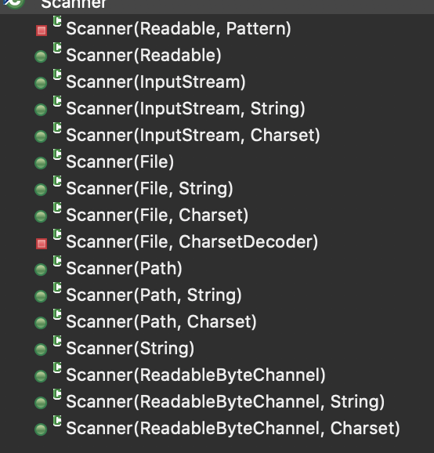
3.2.1 Scanner读数据
Scanner有多种途径读数据， 输人由空白字符分隔
从键盘读取方式：
Scanner input = new Scanner(System.in);
从文件中读取方式
Scanner input = new Scanner(new File(filename))
.......
之前我们用第一种方式从控制台读取字符串和基本类型数值。

Slide 19
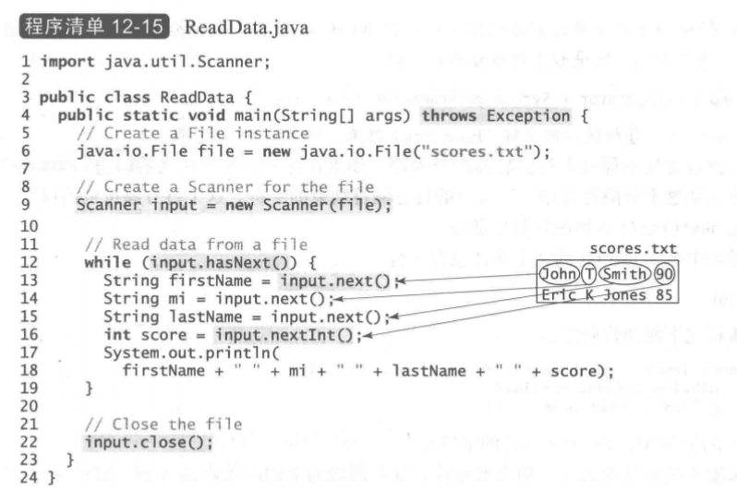
用Scanner来读数据

Slide 20
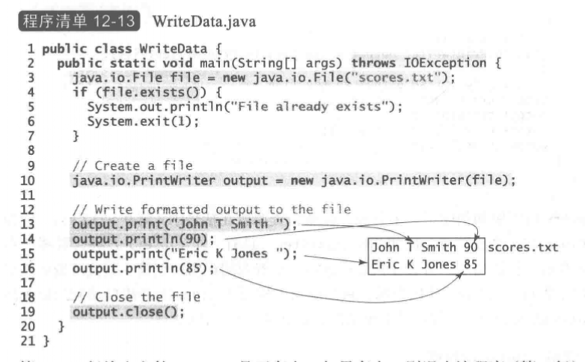
3.2.2 用PrintWriter来写数据

Slide 21
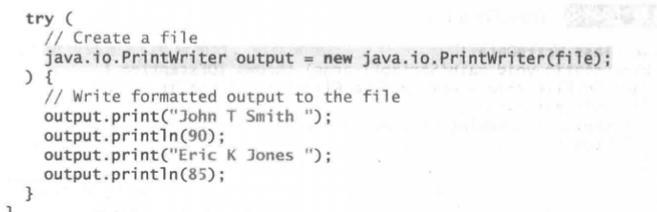

3.2.3 用try with自动关闭通道
程序员经常会忘记关闭文件。JDK 7 提供了下面的新的 try with resources 语法来自动关 闭文件。
try ( 声明和创建资源 )
{
使用资源来处理文件 ;
}
资源必须是 AutoCloseable 的子类
opened_file = open('some_file', 'w')
try:
opened_file.write('Hola!')
finally:
opened_file.close()
扩展：Python中也有类似的语法
with open('some_file', 'w') as opened_file:
opened_file.write('Hola!')

Slide 22
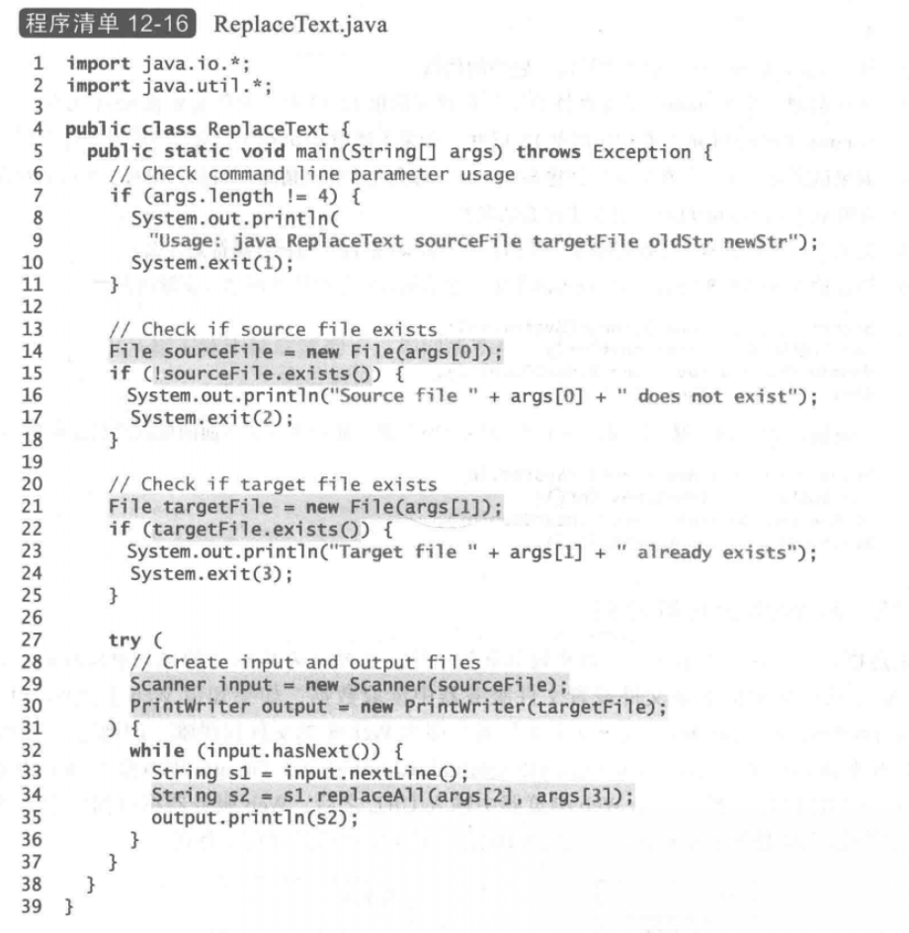
示例代码1---本地读写
程序名
后面的都是参数
用命令行来执行代码，格式如下：
arg[0]
arg[1]
arg[2]
arg[3]
Java ReplaceText in.txt out.txt a A
就会用 A 替换 int.txt 中所有出现的a, 然后将新文件保存在out.txt中。

Slide 23
示例代码2---从web上读取数据
除了从电脑中的本地文件或者文件服务器中读取数据，如果知道 Web 上文件的 URL
(UniformResourceLocator, 统一资源定位器，为 Web上的文件提供唯一的地址)，也可以 从Web上访问数据。
例如：www.google.com/index.html是位于GoogleWeb服务器上的文件 index.html的URL。

Slide 24
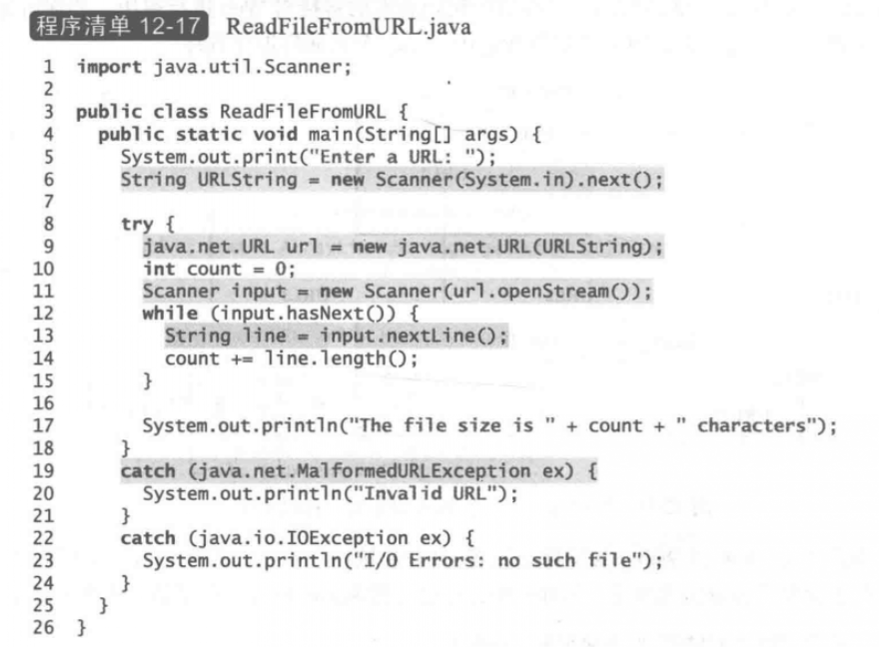
示例代码2---从web上读取数据

Slide 25
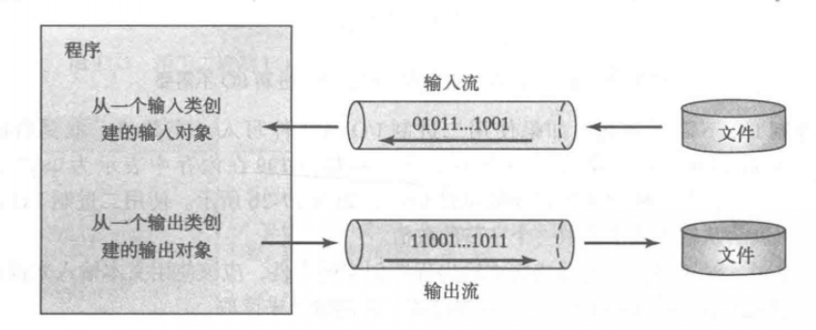
Java中“流”的概念
Java中，输入输出都是依靠 “流”(stream)这样的中介对象操作的。二进制使用的类也多以Stream后缀命名
Notes:
对于java中的.class文件，要是用一般的文本工具打开.class文件的话确实会是一堆乱码，而用开发工具打开.class的话，开发工具会给你反编译一遍，所以看起来就是正常代码了

Slide 26
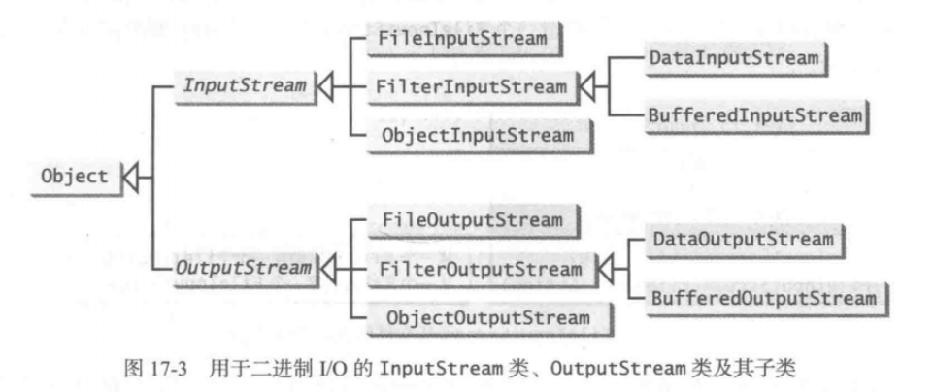
二进制I/O
你只需知道：二进制I/O 的工具类均是 stream后缀
其他的用到再查

Slide 27
这堂课我们学了什么？

Slide 28
大家自己做一个这节课的
思维导图

